Slide 1
Module 12
Reflectie en Redenering

Slide 2
Inleiding tot het CEYS project
(te gebruiken afhankelijk van de context)
Europees Erasmus+ project
Partners in België, Griekenland, Roemenië, VK
Vervolgproject op het Creative Little Scientists project http://www.creative-little-scientists.eu
Doelen
  Ontwikkelen van nascholing voor leerkrachten basisonderwijs met bijhorende materialen
  Bevorderen van het gebruik van creatieve benaderingen in het wetenschapsonderwijs in het kleuter- en lager onderwijs (tot acht jaar)
Notes:
The Creativity in Early Years Science project is a European Erasmus+ project with partner countries Greece, Romania, Belgium and the UK
As indicated – it aims to develop a European teacher professional development course and accompanying materials to promote the use of creative approaches in teaching science in preschool and early primary education (up to age of eight).
It is a continuation of the project Creative Little Scientists, an FP7 EU project, where curriculum design principles to foster inquiry and creativity in science education were designed.

Slide 3
Doelen van de module
Het besef verhogen van de belangrijke rol van reflectie en het nadenken over alternatieve ideeën waardoor kinderen beter in staat zijn wetenschappelijke ideeën te begrijpen en hier op een creatieve manier mee om te gaan.
Deelnemers laten kennismaken met verschillende vormen van vraagstelling op gepaste momenten, om zo reflectie en verklaringen bij kinderen aan te moedigen.
Strategieën delen om ideeën uit te wisselen binnen de groep en in de klas

Slide 4
Verband met de inhoudelijke ontwerpprincipes en –resultaten 1
3. De lerarenopleiding verhoogt het inzicht van leraren in de aard van de wetenschap en hoe wetenschappers werken, en biedt het hoofd aan stereotiepe beelden van de wetenschap en wetenschappers
  3.2 Leerkrachten kunnen de mogelijkheden van jonge kinderen herkennen aangaande de processen i.v.m. de evaluatie en het genereren van ideeën in de wetenschap en wiskunde, omdat deze processen ook belangrijk zijn voor de ontwikkeling van de creativiteit bij het kind
  3.3 Leerkrachten kunnen de processen van verbeelding, reflectie en het overwegen van alternatieve ideeën bevorderen bij kinderen om op deze manier het inzicht in wetenschappelijke ideeën en procedures en de ontwikkeling van de creativiteit van kinderen te bevorderen

Slide 5
Verband met de inhoudelijke ontwerpprincipes en –resultaten 2
11 De lerarenopleiding stelt leerkrachten in staat om effectief gebruik te maken van vraagstelling en vragen van kinderen te stimuleren om zo creativiteit en onderzoek (inquiry) te bevorderen
  11.1 Leraar is in staat om verschillende vormen van vraagstelling te gebruiken om zo passend creatieve leerresultaten bij wetenschappen en wiskunde te ondersteunen. In het bijzonder om reflecties en verklaringen van kinderen aan te moedigen, hun onafhankelijkheid te bevorderen en het onderzoek (inquiry) te verbreden.
15 De lerarenopleiding moedigt het gebruik van groepswerk door leerkrachten aan om zo de onderzoeksprocessen en het creatief leren bij de kinderen te ondersteunen
  15.6 Leerkrachten kunnen effectieve strategieën gebruiken voor het delen van ideeën en discussies uit de verschillende groepen.

Slide 6
Module overzicht
Inleiding: doelen en motivering
Kansen tot reflectie en redenering in wetenschap: jullie ervaringen
Discussies: mogelijkheden om reflectie en redenering te stimuleren
Praktische activiteiten: redeneren stimuleren gebaseerd op bewijzen
Voorbeelden uit de praktijk: mogelijkheden voor reflectie binnen dagdagelijkse klasactiviteiten
Gevolgen voor het lesgeven
Terugblik op wat verworven is doorheen de module

Slide 7
Kansen tot reflectie en redenering in jullie eigen lessen wetenschap
PER TWEE
Deel jullie ervaringen met betrekking tot wetenschap op school.
Zie je kansen voor reflectie en redenering?
Waar legde je de nadruk op – wetenschappelijke ideeën, het onderzoekend proces, attitudes, andere? Indien je dit deed, op welke manier ondersteunde dit jouw leerproces?
Wat stimuleerde je om te reflecteren?
Wat verhinderde reflectie?

Slide 8
Kansen tot reflectie en redenering in jullie eigen lessen wetenschap
ALS GROEP/OP TAFEL
Deel en bediscussieer de ideeën
Leg vast op het voorziene blad
Noteer gelijkenissen en verschillen in jullie ervaringen
HELE GROEP
Deel factoren die reflective stimuleerden/verhinderden
Wat zijn de implicaties?

Slide 9
Reflectie en redenering in wetenschapsonderwijs bij jonge kinderen
Perspectieven op wetenschappelijk onderwijs benadrukken het belang van reflectie en redenering in het wetenschapsonderwijs (Creative Little Scientists, 2012)
Kinderen (2-3 jaar) zijn in staat causale verbanden te leggen vanuit informatie die ze uit hun omgeving halen, waarbij ze hun redeneringsvermogen demonstreren, en aantonen dat ze tot conclusies kunnen komen, doch niet noodzakelijk verbaal (Gopnik, Sobel, Schulz, and Glymour, 2001).

Slide 10
Reflectie en redenering:
Uitdagingen voor leerkrachten
Hoe ideeën en het denkvermogen van jonge kinderen stimuleren en er toegang tot vinden?
Strategieën om het redeneren van kinderen te ondersteunen
Manieren om een ondersteunend klimaat te genereren waarin kinderen zich zelfzeker genoeg voelen om ideeën te delen en uit te wisselen, en geen angst te hebben om fouten te maken

Slide 11
Toegang vinden tot de ideeën van kinderen
Activiteiten voorzien om het denken van kinderen uit te lokken en aan te moedigen
De focus en richting van het spel en de exploratie van de kinderen observeren
Luisteren naar kinderen terwijl ze spreken in zichzelf of tegen leeftijdsgenoten
Kinderen aanmoedigen om hun ideeën op diverse manieren vast te leggen en voor te stellen
Vragen stellen om kinderen zo uit te dagen hun ideeën en gedachten uit te drukken
Stimuleren om alternatieve manieren te bespreken, en zo misschien een bijsturing van het denken mogelijk te maken

Slide 12
Discussies: activiteiten om reflectie en redenering te stimuleren
Bijvoorbeeld:
Materialen exploreren
‘Odd one out’ (= De vreemde eend in de bijt)
‘Positive minus interesting’
Concept cartoons
Concept maps ontwikkelen
Sorteren en classificeren
Bespreken van foto’s van activiteiten of van tekeningen/schema’s/… van kinderen
Zie voorbeelden uit de klaspraktijk later in de module

Slide 13
Voorbeelden van discussie
Set van activiteiten voor elke tafel – werk in groepjes van 2/3
Welke discussies zouden deze opdrachten kunnen veroorzaken?
Hoe zou je het bespreken van alternatieve wetenschappelijke ideeën en verklaringen kunnen stimuleren?
Kan je manieren bedenken waarop je deze werkvormen zou gebruiken of aanpassen in je eigen context?
Welke andere werkvormen zou je kunnen gebruiken?
Bespreek een of twee vragen of problemen die opduiken bij deze activiteiten

Slide 14
Mysterieuze objecten:
Materialen exploreren
Tas met daarin speelgoed gemaakt van verschillende materialmen.
Stop je hand in de tas en voel aan het voorwerp zonder ernaar te kijken.
Hoe voelt het aan?
Waarvan is het volgens jou gemaakt en waarom?
Welk voorwerp is het en waarom?
Notes:
Select objects to provide a range of materials and properties for example toys:
Doll - fabric/plastic
Building block – plastic (lego), wood
Musical instrument – metal/wood
Vehicle – train/car – wood/metal/plastic
Teddy bear/animals – fabric/plastic/wood
Clothes – cotton, wool, polyester
Cup – glass/plastic/pottery
; cymbals - metal; teddy bear - fabric; crayons - wax; percussion instrument - wood; glass - glass or plastic; baby dolls - plastic and fabric; train - wood; clothes - cotton or polyester; toy car - metal; bin - metal; binoculars - plastic

Slide 15
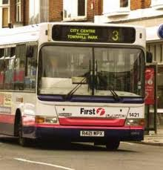
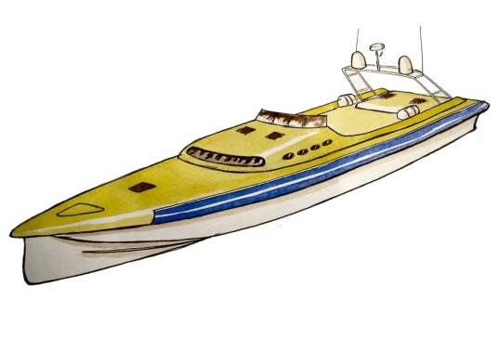
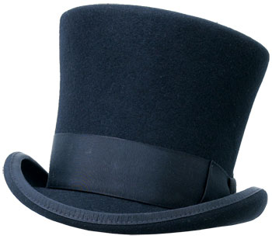
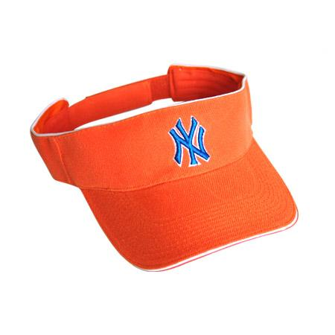
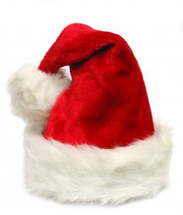
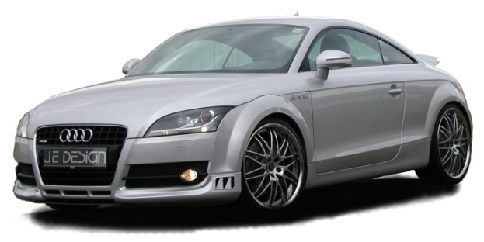
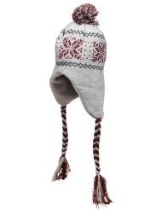
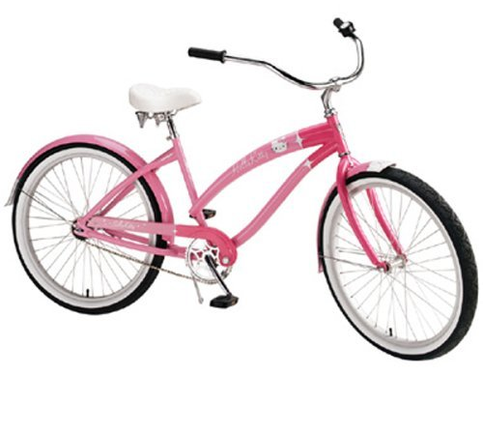
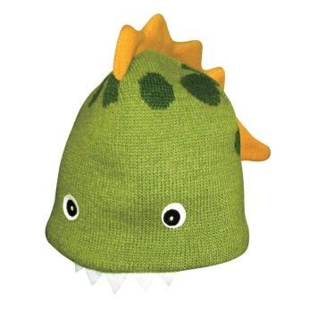
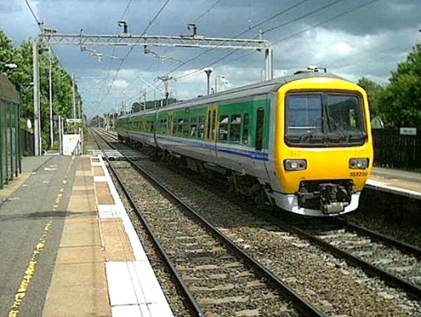
Odd one out?
https://www.tes.com/teaching-resource/odd-one-out-thinking-game-6268484

Slide 16



Positive minus interesting
Een paraplu gemaakt van glas
Een huis gemaakt uit staal
Ruiten gemaakt van hout
https://pstt.org.uk/application/files/6414/5753/5639/More_examples_of_PMI.pdf

Slide 17
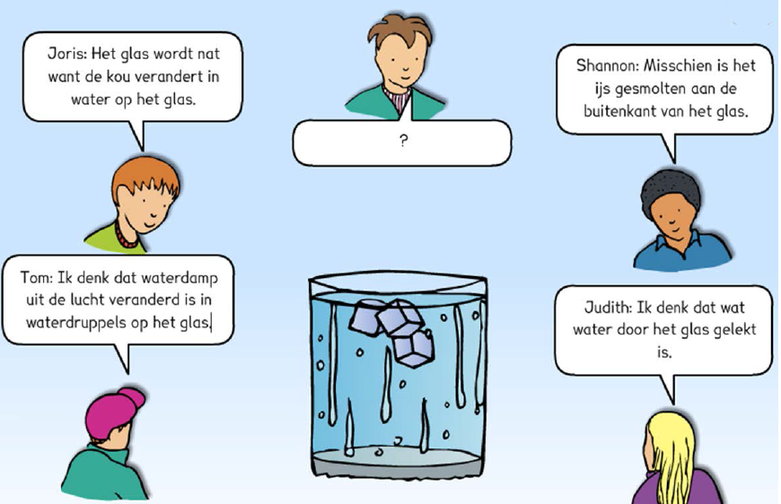
Concept cartoon
http://www.onderwijsmetstijl.nl/wetenschap-en-techniek-basisonderwijs/verwonderen//

Slide 18
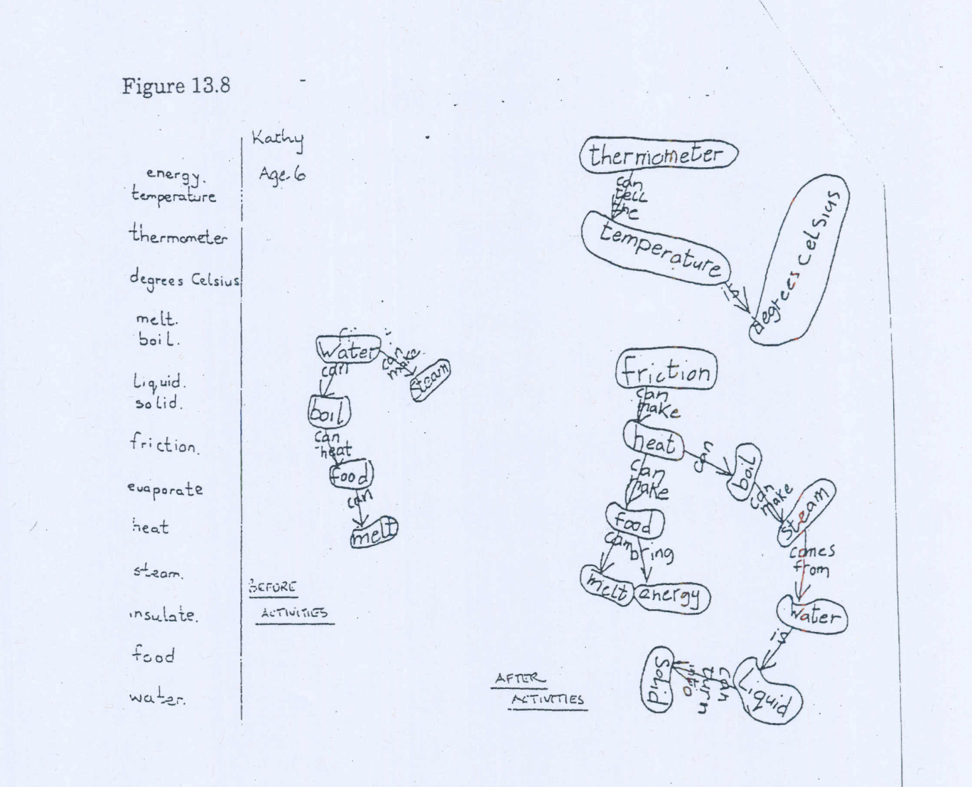
Concept map
Harlen, W. et al (1990) Progress in Primary Science

Slide 19
Praktische activiteiten
Activiteit 1: Rollende buizen
Voorspel welke buis sneller/verder zal geraken op de helling
Test (meet tijd en/of afstand)
Maakt het een verschil als je de hoogte/oppervlakte verandert?
Welke andere factoren hebben een invloed?

Slide 20
Practische activiteiten
Activiteit 2: Gekleurde tollen
Knip een kartonnen schijf uit en verdeel deze in zeven segmenten.
Kleur de segmenten in de zeven kleuren van de regenboog.
Maak twee gaatjes in het midden van de kaart (1 cm van elkaar) en steek het touw erdoor waarbij je een lus maakt aan elk uiteinde.
Steek een vinger door het einde van elke lus en draai de schijf meerdere keren rond tot het touw helemaal gedraaid is.
Trek je handen uit elkaar en laat het touw lossen – de schijf zal draaien!
Herhaal de Stappen met andere kleuren..
Welke patronen merk je op?

Slide 21
Vragen om het denken uit te lokken
en aan te moedigen
Reflecteren op het bewijs
Wat heb je geobserveerd?
Heb je patronen opgemerkt?
Hoe zou je dit kunnen verklaren? Zijn er ook alternatieven?
Hoe zijn jouw ideeën gewijzigd? Waarom?
Hoe zou het onderzoek kunnen verbeterd worden?
Welke vragen heb je nu nog?
Op welke manier ging je aan de slag zoals een wetenschapper?

Slide 22
Gevolgen voor het lesgeven
Reflecteren op onderzoeksprocessen
Wat heb je besproken?
Wat stimuleerde de discussie?
Op welk bewijs baseerde je je?
Hoe legde je de resultaten vast? Op welke manier ondersteunde dit het denken?
Met welke problemen kwamen door de activiteit naar boven?
Welke vragen zouden leerkrachten kunnen stellen om reflectie en redenering te stimuleren?

Slide 23
Voorstelling van voorbeelden uit de klaspraktijk
Opbouw van de Curriculum Materialen
Situering – focus, motivering, achtergrond
Startpunt
Het leerproces – activiteiten en de motivering, voorbeelden van antwoorden van kinderen, reflecties van de leerkracht, en gevolgen voor de volgende activiteit.
Reflecties – evolutie van de kinderen, de rol van de leerkracht, klasomgeving, volgende stappen
Slakken onderzoeken
Elektriciteit
Drijvende boten
Notes:
Now moving on.
Share some examples from the classroom of investigations over time – that illustrate varied approaches to inquiry and ways of recording.
Also ways in which teacher built on children’s responses over time and sought to foster children’s skills and understandings associated with inquiry.
Again in the time frame can only give you time to gain a sense of what the materials might offer.
Alternatively you can look at 3 shorter examples covering a range of ages 5-6, 6-7 and 8-9.
Waterproofing – emerging from damp patch on a child’s shoe
Living things – started within the curriculum requirements – central feature eliciting and building on children’s ideas and questions – and linking varied experiences in and outside school
Crime scene investigation teeth – whole school project setting up the crime scene – dressing up as scientists investigating the site – focus on teeth and again children taking increasing control – importance of links across the curriculum

Slide 24
Slakken onderzoeken
Leeftijd 3-4 jaar
Leeractiviteit 3: Slakkenslijm maken

Slide 25
Elektriciteit
Leeftijd: 4 jaar

Slide 26
Drijvende boten
Leeftijd 5-6 jaar

Slide 27
Voorbeelden uit de praktijk:
Mogelijkheden voor reflectie en redenering
1. Lees eerst om een overzicht te krijgen van het leertraject.
2. Bekijk dan de volgende vragen:
Waar vind je bewijs dat kinderen reflecteren en redeneren? Hoe verandert dit doorheen de tijd?
Welke aspecten van de klasomgeving stimuleren reflectie?
Kan je linken leggen met creatieve disposities? Hoe zouden kansen tot reflectie en redenering nog uitgebreid worden??
Hoe zou je dit linken aan de aard van wetenschap?
Notes:
mogelijkheden voor reflectie binnen dagdagelijkse klasactiviteiten

Slide 28
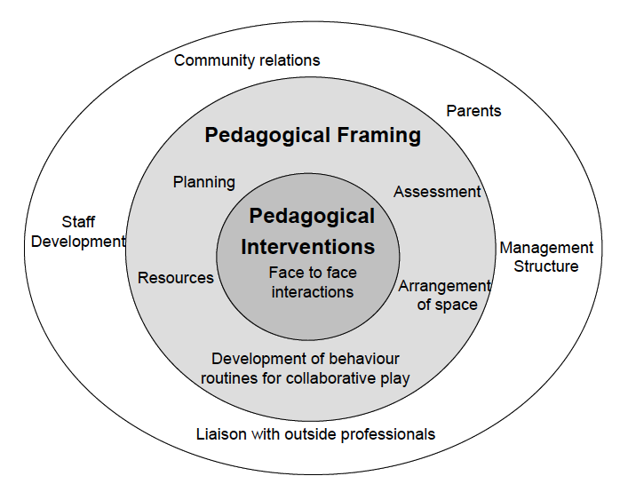
Gevolgen voor planning?
(gelinkt aan het Pedagogisch Model van Siraj-Blatchford et al, 2002)
Noteer bij het diagram om de gevolgen weer te geven

Slide 29
Hoe zorgen voor een productieve uitwisseling van ideeën 1
Het Fibonacci project (2012) bidet een reeks praktische suggesties om op een productieve manier ideeën uit te wisselen, zoals:
Ervoor zorgen dat alle kinderen elkaar kunnen zien – bijvoorbeeld in een cirkel zitten, of zich draaien om elkaar aan te kijken.
De discussie vertragen om kinderen te helpen om erbij te komen – bijvoorbeeld kinderen vragen om enkele seconden te wachten, zelf 5-10 seconden wachten als er een stilte valt kan de discussie verdiepen om nieuwe ideeën genereren.

Slide 30
Hoe zorgen voor een productieve uitwisseling van ideeën 2
3. Kinderen expliciet aanmoedigen om met elkaar te praten (iever dan met de leerkracht) – bijvoorbeeld:
“Zeg het maar tegen Louis, niet tegen mij”
“Amahl heeft een vraag voor jou”
“Marie, wat vind jij van wat Sam zei?”
“Allen, heb jij iets toe te voegen aan wat Jean zei?”

Slide 31
Reflectie en redenering ondersteunen 1
4. Naïeve opvattingen aanpakken wanneer deze worden gedeeld:
In het begin kan je een naïef idee accepteren terwijl je intussen de resultaten benadrukt die dit idee in vraag stellen;
Later kan je de klas begeleiden naar een meer correcte opvatting gebaseerd op bewijs en redenering.

Slide 32
Reflectie en redenering ondersteunen 2
5. Hoe omgaan met vragen die niet beantwoord kunnen worden door onderzoek of waarop de leerkracht niet kan antwoorden?
Schrijf deze op het bord, laat geen enkele weg, en sorter deze in categoriëen (bijvoorbeeld – vragen die succesvol kunnen onderzocht worden, vragen die kunnen aangepast worden voor onderzoek, en vragen die niet kunnen beantwoord worden door direct onderzoek (hebben verder onderzoek nodig van andere bronnen).
Zeggen “Ik weet het niet, maar we kunnen het onderzoeken” weerspiegelt goed (wetenschappelijk) gedrag

Slide 33
Kenmerken van een productieve dialoog
Vragen stellen
Samen gedeelde interpretaties en nieuwe kennis opbouwen
Eigen standpunten verduidelijken en verantwoorden
Actief becommentariëren en verder bouwen op elkaars ideeën
Op een beleefde manier akkoord of niet akkoord gaan
De mening bijsturen op basis van verder bewijs of input

Slide 34
Terugblik op wat verworven is doorheen de module
Ga terug naar je oorspronkelijke post-its
Is er nog iets wat je zou willen aanvullen?
Op welke manier hielpen de activiteiten jou om meer inzicht te krijgen?
In welke mate werden de doelen van de module bereikt?

Slide 35
Meer informatie
Creative Little Scientists
(FP7 EU project 2011 – 2014)
Ontwerpprincipes en voorbeeldmateriaal op basis van veldwerk
www.creative-little-scientists.eu
Creativity in Early Years Science Education
(Erasmus+ EU project 2014 – 2017)
Curriculummateriaal en trainingsmateriaal voor nascholing van leerkrachten om een creatieve aanpak bij wetenschapsonderwijs voor jonge kinderen te bevorderen
www.ceys‐project.eu

Slide 36
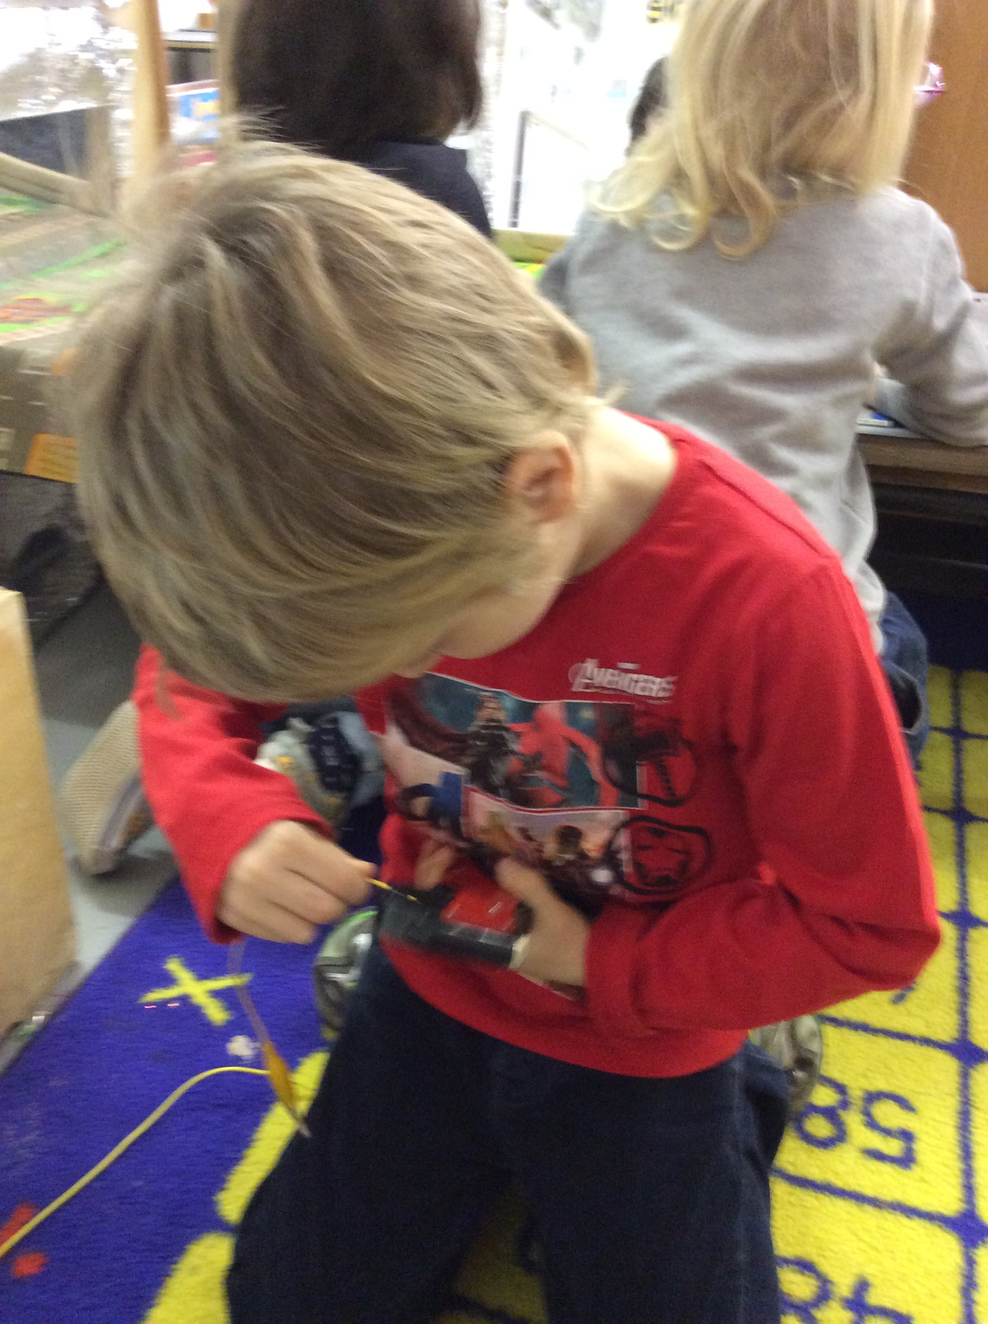
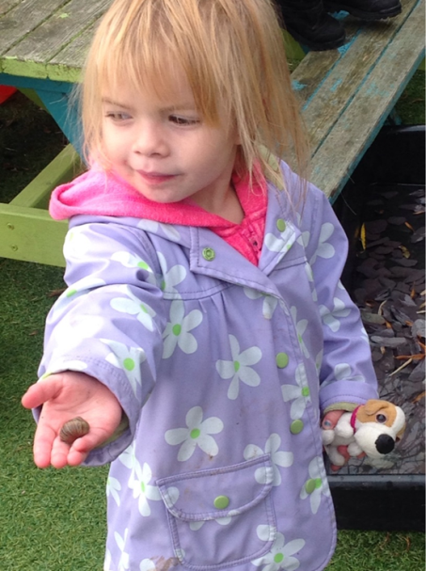
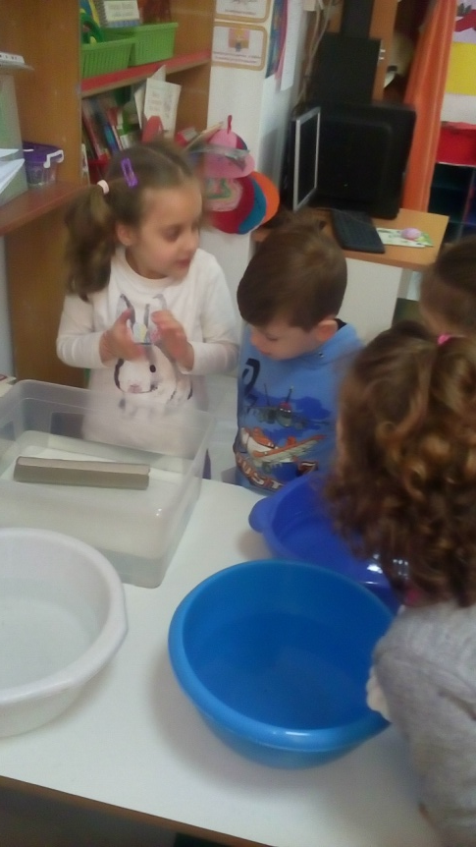
Bedankt!

